Slide 1
Random modul

Slide 2
Függvények
random(): Lebegőpontos számot ad vissza 0.0 és 1.0 között.
randint(a, b): Véletlenszerű egész számot generál az a és b zárt intervallumban.
choice(seq): Véletlenszerű elemet választ egy szekvenciából.
choices(population, weights=None, k=1): Több elemet választ a megadott súlyozás alapján.
shuffle(seq): Megkeveri a lista elemeit.
uniform(a, b): Véletlenszerű lebegőpontos számot ad vissza az a és b közötti intervallumból.

Slide 3
random, randint, choice
import random
print(random.random())
print(random.randint(1,10))
colors = ['piros', 'zöld', 'kék', 'sárga']
print(random.choice(colors))

Slide 4
choices, shuffle, uniform
numbers = [1, 2, 3, 4, 5]
weights = [1, 1, 1, 5, 1]
print(random.choices(numbers, weights=weights, k=3))
deck = [1, 2, 3, 4, 5]
random.shuffle(deck)
print(deck)
print(random.uniform(10, 20))

Slide 5
Feladat: lottó
Készítsünk ötös lottó játékot.
A szelvény akkor nyer, ha 90 számból
5-öt helyesen eltalálunk.
Ha 4-et találunk el, négyesünk van.
Ha 3-mat találunk el, hármasunk van.
Ha 2-őt találunk el, kettesünk van.
Ha 0 vagy 1-et találunk el, nincs semmink.

Slide 6
Feladatok
Töltsünk fel egy listát random számokkal.
Keverjük meg a listát.
Válasszunk ki véletlenszerűen egy számot a listából.

Slide 7
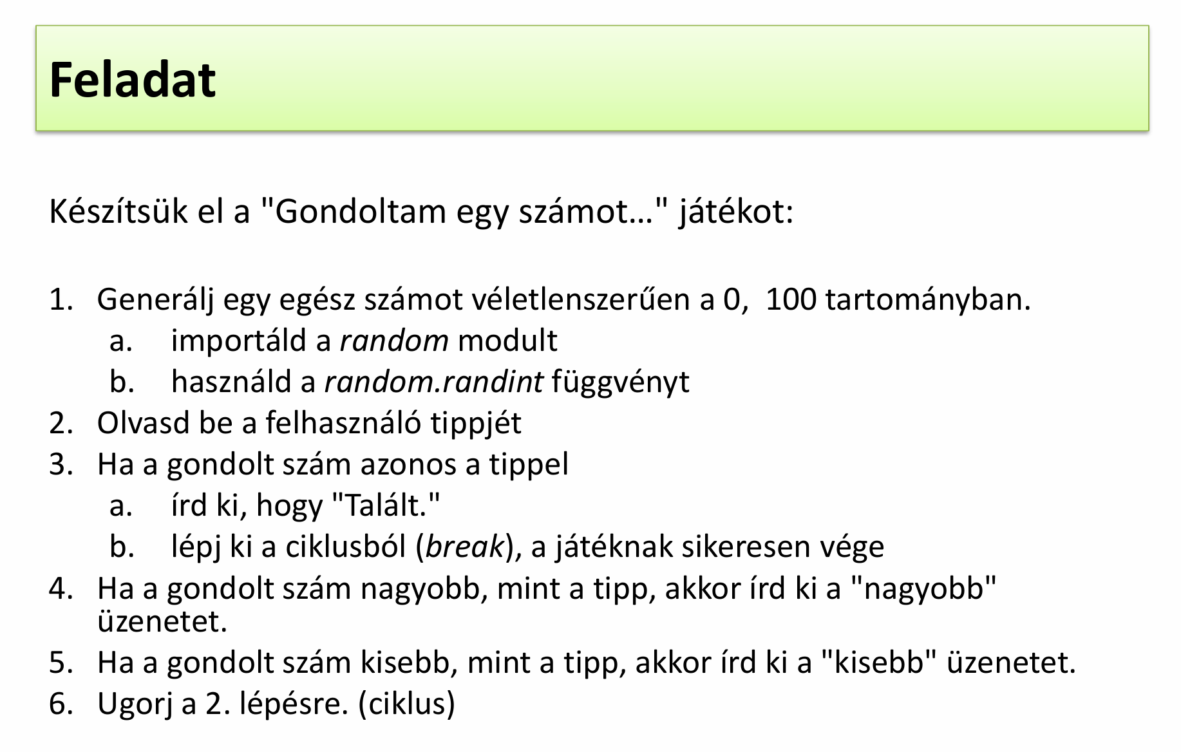

Slide 8
